Slide 1
智能指针
姜浩文

Slide 2
一些预备知识
New与Delete（地址指针或std::bad_alloc）
Malloc(calloc)与Free（地址指针或空指针）
堆（heap）和栈（stack）（系统语言）和自由内存区（free store）（C++语言）
生命周期
类（class）
运算符的重载operator
this指针

Slide 3
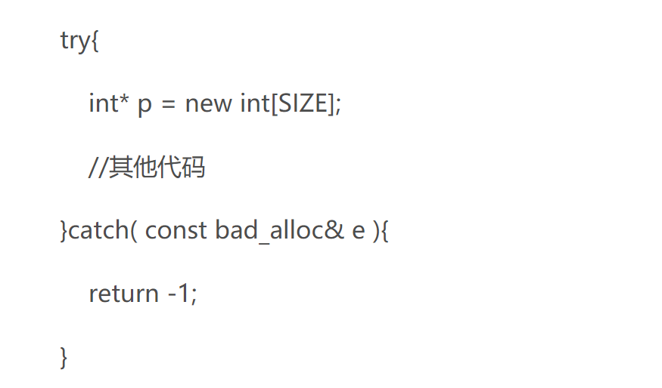

Slide 4
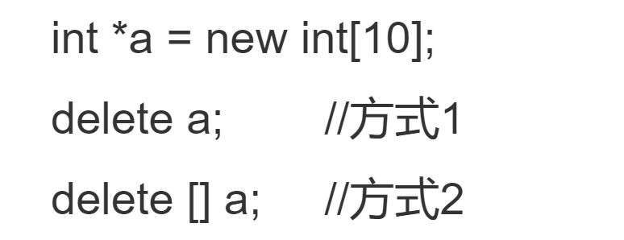

Slide 5
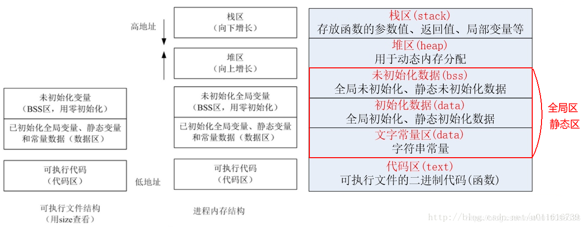

Slide 6
类（class）
面向对象&面向过程
成员变量与成员函数
描述与实例化对象

Slide 7
算数运算符的重载operator
+-*/%
A operator (C)
{
Xxxxxxx;
Return D;
}

Slide 8
简介
C++与python不同，它没有内存自动回收机制，每次程序员new出来的内存都需要手动delete掉，否则，这个指针会指向非编程者意愿的地址。
需要对“指针”们做更进一步的封装，管理这些“指针”。
大致上分为两类，SharedPointer与UniquePointer
还有一类是被“逐渐抛弃”掉的，AutoPointer
最后还有一类其实算不上一类，WeakPointer

Slide 9
非常可怕的意外
同一段代码中可能出现的意外
不同段代码中可能出现的意外

Slide 10
SharedPointer共享指针
这是最具有代表性且使用范围广泛的一类智能指针，甚至大家在说到智能指针的时候，更多会说SharedPointer。
简言之，一块内存，可以交付给多个SharedPointer去管理。
管理方式，简言之，每块内存都与之匹配一个refCount，用以记录有多少SharedPointer管理了这块内存。
当有更多SharedPointer管理了这块内存时，refCount++；
当某个SharedPointer不再管理这块内存时，refCount--；
当refCount==0时，回收这块内存。

Slide 11
SharedPointer的陷阱
绝对不要将同一块内存分配给多个共享指针管理！
不要把this指针给Sharedpointer管理！

Slide 12
使用方法（C++）
http://www.cplusplus.com/reference/memory/shared_ptr/?kw=shared_ptr

Slide 13
具体实现（C++）

